Slide 1
ОТЧЕТ о прохождении производственной практики по профессиональному модулю ПМ.03 Осуществление продаж потребительских товаров и координация работы с клиентами в период с «__» __________ 20__ г. по «__» __________ 20__ г.
Специальность 38.02.08 Торговое дело
АВТОНОМНАЯ НЕКОММЕРЧЕСКАЯ ОРГАНИЗАЦИЯ ВЫСШЕГО ОБРАЗОВАНИЯ
«МОСКОВСКИЙ УНИВЕРСИТЕТ «СИНЕРГИЯ»
Факультет Бизнеса
Кафедра Коммерции и торгового дела
ФИО обучающегося: ____________________________________
Группа: _______________________________________________
ФИО Руководителя: ____________________________________

Slide 2
Содержание
Общая организационная характеристика организации
II. Исследовательско-аналитическая часть. Сбор информации об объекте практики и анализ содержания источников
2.1. Анализ внутренних и внешних информационных источников, регламентирующих деятельность предприятия при осуществлении продаж потребительских товаров и координации работы с клиентами.
2.2. Анализ информации о сегментах рынка, на которых торговая организация осуществляет деятельность.
III. Экспериментально-практическая часть. Приобретение необходимых умений и практического опыта работы по специальности в рамках освоения вида деятельности ВД 3. Осуществление продаж потребительских товаров и координация работы с клиентами
3.1. Анализ порядка формирования клиентской базы организации - объекта прохождения практики
3.2. Исследование CRM-системы
3.3. Оценка взаимодействия с клиентами в процессе ведения преддоговорной работы и продажи товаров
3.4. Анализ программы лояльности
3.5. Анализ и оценка реализации мероприятий для обеспечения выполнения плана продаж
3.6. Анализ и оценка реализации мероприятий по стимулированию покупательского спроса
3.7. Оценка системы контроля состояния товарных запасов
3.8. Анализ архитектуры системы отчетности по продажам
3.9. Оценка порядка организации послепродажного консультационно-информационного сопровождения клиентов
3.10. Анализ показателей продаж и координации работы с клиентами
IV. Заключение
V. Список литературы

Slide 3
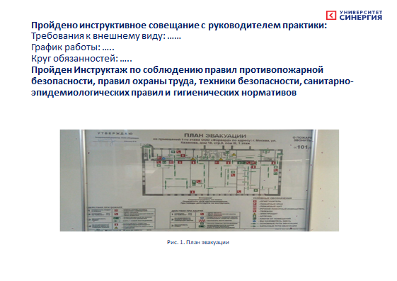
ЛИЧНАЯ КАРТОЧКА ИНСТРУКТАЖА
ПО БЕЗОПАСНЫМ МЕТОДАМ РАБОТЫ, ПРОМСАНИТАРИИ И ПРОТИВОПОЖАРНОЙ БЕЗОПАСНОСТИ
Описать процесс прохождения инструктажа по технике безопасности.
Пример заполнения инструктажа:

Slide 4
I. Общая организационная характеристика предприятия сферы (розничной/ оптовой) торговли
Собрать и изучить общую информацию об организации – базе практики.
2. Идентифицировать торговое предприятие – базу практики по следующим признакам:
фирменное название;
вид организации торговли (оптовая/ розничная, оптово-розничная);
тип объекта торговли (стационарный или нестационарный торговый объект);
вид торгового предприятия по товарному ассортименту (например, торговое предприятие, реализующее специализированный ассортимент товаров);
специализация торгового предприятия по товарному профилю (например, магазин «Обувь»);
формат предприятия розничной торговли (например, гипермаркет);

Slide 5
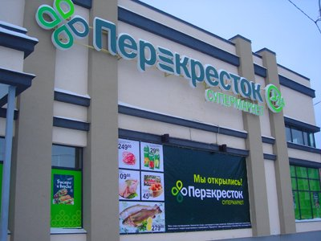
Объект практики – торговое предприятие «…»
На данном слайде рекомендуется установить фото торгового предприятия – базы практики
ПРИМЕР
Рисунок 1. Объект практики – торговое предприятие «ТД «Перекресток»

Slide 6
I. Общая организационная характеристика торговой организации
3. Выявить и описать:
место расположения торговой организации и режим работы;
рабочее место практики (секции, отдела) и раскрыть функции практиканта – специалиста торгового дела.
Представить фото торгового объекта на следующем слайде.
Изучить организационно-правовую форму. Рекомендуется дать характеристику организационно-правовой формы юридического лица (ИП), установить виды экономической деятельности согласно кодам регистрации в ЕГРЮЛ по ОКВЭД.
5. Установить организационную структуру предприятия – базы прохождения практики. Представить схему организационной структуры на рисунке 2.
6. Определить форму предпринимательства (крупный, средний или малый бизнес) по известным критериям (указать критерии).

Slide 7
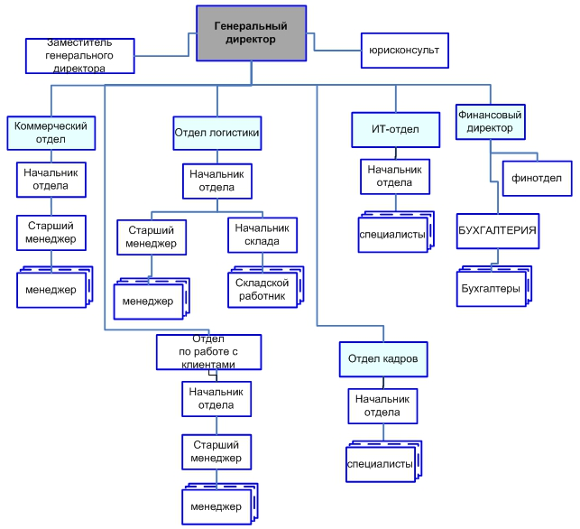
ПРИМЕР
Рисунок 2. Организационная структура OOО «…»

Slide 8
II. Исследовательско-аналитическая часть.
Сбор информации об объекте практики и анализ содержания источников
2.1 Анализ внутренних и внешних информационных источников, регламентирующих деятельность предприятия при осуществлении продаж потребительских товаров и координации работы с клиентами
Осуществить сбор и анализ источников информации об объекте практики:
Проанализировать внутренние и внешние информационные источники (законодательные акты, ГОСты, учредительные документы, приказы, договоры и др.), регламентирующие работу и определяющие особенности торговой организации, функционирования отдела продаж (аккаунт отдела).
Изучить деятельность отдела продаж (аккаунт отдела) цели, задачи создания, организационная структура отдела.
Выявить типовые должностные характеристики (инструкции) аккаунт-менеджера: задачи, функции, KPI аккаунт-менеджера.
Описать принципы взаимодействия аккаунт отдела (отдела продаж) с другими структурными подразделениями торгового предприятия.

Slide 9
II. Исследовательско-аналитическая часть.
Сбор информации об объекте практики и анализ содержания источников
2.2. Анализ информации о сегментах рынка, на которых торговая организация осуществляет деятельность
1) Охарактеризовать товарный рынок, н котором функционирует предприятие.
2) Определить модель продаж на рынке по типу участников (В2С / В2В / В2G).
3) Провести сегментацию целевого рынка, оформив результат в виде таблицы или схемы:
по географическому признаку;
по демографическому признаку;
по геодемографическим признакам;
по психографическим признакам;
по типу поведения потребителей;
по виду продукции;
по компаниям-заказчикам (если В2В);
по ключевым конкурентам.

Slide 10

III. Экспериментально-практическая часть. Приобретение необходимых умений и практического опыта работы по специальности в рамках освоения вида деятельности ВД 3. Осуществление продаж потребительских товаров и координация работы с клиентами

Slide 11
3.1. Анализ порядка формирования клиентской базы организации - объекта прохождения практики
1) Изучить этапы формирования клиентской базы организации - объекта прохождения практики, данные внести в таблицу:
Этап | Содержание | Ответственный сотрудник

Slide 12
3.1. Анализ порядка формирования клиентской базы организации - объекта прохождения практики
2) Определить основные источники информации и цифровые инструменты используются для поиска контактов и данных о компаниях-клиентах;
3) Исследовать какая информация о каждом потенциальном клиенте заносится в базу данных, результаты внести в таблицу:
Источник информации | Клиент | Информация

Slide 13
3.1. Анализ порядка формирования клиентской базы организации - объекта прохождения практики
4) Изучить график актуализации базы, определить какие действия и инструменты используются, чтобы поддерживать базу в актуальном состоянии, составить схему актуализации.
Актуализация данных клиентской базы ООО «…»
С помощью опросов
Раз в квартал
С помощью тлф звонков
Раз в 6 мес.
ПРИМЕР
Рисунок 3. Пример графика актуализации данных клиентской базы ООО «…»

Slide 14
3.2. Исследование CRM-системы ООО «…»
1) Ознакомиться с используемой в организации CRM-системой:
указать название CRM, основные характеристики (данные оформить в текстовом формате);
определить, как осуществляется процесс ведения и актуализации базы на основе информации о потребностях клиентов с помощью автоматизации (данные оформить в виде текста или схемы);
проанализировать порядок текущего взаимодействия организации с клиентами с помощью CRM (данные оформить в виде текста или схемы).

Slide 15
3.2. Исследование CRM-системы ООО «…»
2) Изучить скрипты продаж менеджеров и определить порядок интеграции скриптов в CRM:
провести пример 2-3 скриптов продаж, используемых менеджерами (данные оформить в текстовом формате);
в виде схемы (или скриншотов) указать порядок внесения/создания скрипов в CRM.

Slide 16
3.2. Исследование CRM-системы ООО «…»
3) Провести анализ чек-листа первичного сбора информации о клиенте, которую менеджер / продавец заносит в CRM после первой встречи.
Результаты анализа оформить в виде текста, схемы или в табличной форме.
Общие данные
Название фирмы – клиента
…
…
Контактные данные
ФИО контактного лица
ПРИМЕР
Рисунок 4. Пример чек-листа первичного сбора информации о клиенте ООО «…»

Slide 17
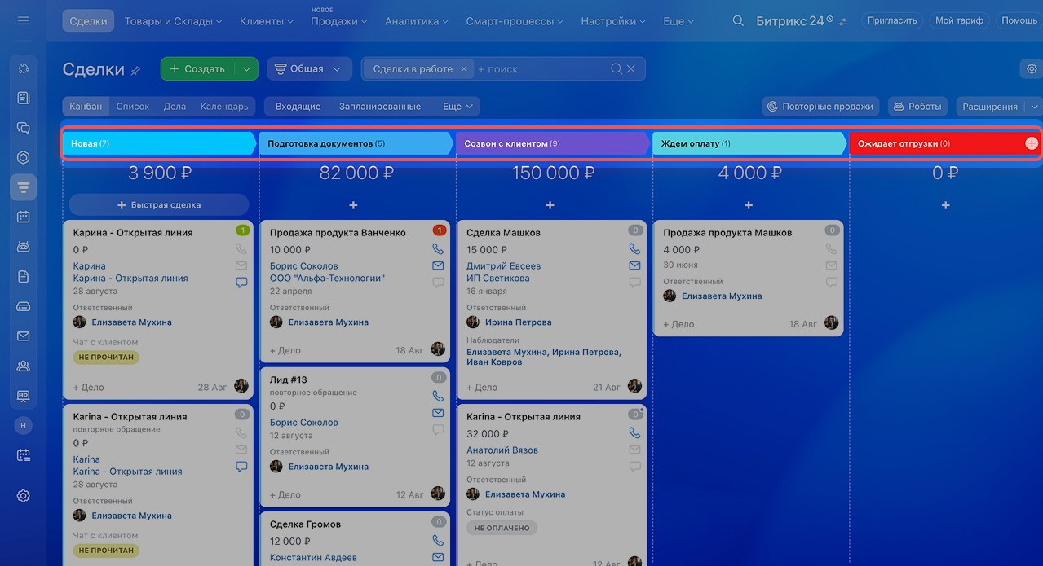
3.2. Исследование CRM-системы ООО «…»
4) Исследовать автоматизированные сценарии (воронки) в CRM, в т.ч. для завершения сделки и постпродажного взаимодействия.
Результаты исследования оформить в виде скриншотов из CRM.
ПРИМЕР
Рисунок 5. Пример автоматизированного сценария (воронки) в CRM «Битрикс24»

Slide 18
3.2. Исследование CRM-системы ООО «…»
5) Сформулировать выводы и предложения.
Пример: Исследование CRM-системы ООО «…» показало, что для обеспечения эффективного взаимодействия с клиентами (покупателями) в процессе продажи товаров, в том числе с использованием специализированных программных продуктов CRM позволяет осуществлять….. что влияет на… данные анализа свидетельствуют, ….. Для улучшения взаимодействия с клиентами необходимо также использовать…, что позволит….

Slide 19
3.3. Оценка взаимодействия с клиентами в процессе ведения преддоговорной работы и продажи товаров
1) Изучить работу по подготовке к встрече с компанией-клиентом перед контактом.
2) Исследовать какие цифровые инструменты (CRM, телефония, email-трекинг) используются для ведения преддоговорной работы, результаты внести в таблицу:
Этап преддоговорной работы | Содержание этапа | Цифровые инструменты

Slide 20
3.3. Оценка взаимодействия с клиентами в процессе ведения преддоговорной работы и продажи товаров
3) Определить порядок работы с возражениями, изучить процесс систематизации работы с возражениями с помощью CRM, результаты внести в таблицу:
Этап работы с возражением | Содержание этапа | Аналог в CRM (есть/нет)

Slide 21
3.3. Оценка взаимодействия с клиентами в процессе ведения преддоговорной работы и продажи товаров
4) Изучить порядок завершения сделки как при личном контакте с клиентом, так и с помощью CRM, результаты внести в таблицу:
Этап завершения сделки | Содержание этапа | Действия в CRM

Slide 22
3.3. Оценка взаимодействия с клиентами в процессе ведения преддоговорной работы и продажи товаров
5) Исследовать стратегию развития омниканальных продаж торговой организации и применяемые в организации технологии омниканальности (данные оформить в виде текста или схемы).
Пример: В ООО «…» стратегия развития омниканальных продаж содержит следующие положения: …., что позволит организации….. В настоящий момент в организации применяются следующие технологии омниканальности для обеспечения …. бизнес-стратегии, направленной на обеспечение бесперебойного процесса совершения покупок по всем каналам, включая магазин, мобильные устройства и онлайн..

Slide 23
3.3. Оценка взаимодействия с клиентами в процессе ведения преддоговорной работы и продажи товаров
6) Сформулировать выводы и предложения.
Пример: Оценка взаимодействия с клиентами в процессе ведения преддоговорной работы и продажи товаров ООО «…» показала, что преддоговорная работа содержит следующие этапы… , в том числе с использованием специализированных программных продуктов CRM позволяет осуществлять данные этапы более эффективно, что заключается в следующем….. Процесс завершения сделки включает… при этом использование CRM позволяет …. влияет на… данные анализа свидетельствуют, ….. Для улучшения взаимодействия с клиентами в процессе ведения преддоговорной работы и продажи товаров необходимо также использовать…, что позволит….

Slide 24
3.4. Анализ программы лояльности ООО «…»
1) Изучить существующую на предприятии программу лояльности, данные внести в таблицу:
Вид программы
Задачи
Основные элементы
Механика программы
Ограничения и исключения в программе
Оценка эффективности (используемые метрики)

Slide 25
3.4. Анализ программы лояльности ООО «…»
2) Указать основные этапы и основные методы формирования лояльности клиентов, в т.ч. через персонализацию с помощью пользовательской CRM, данные оформить в виде схемы (этапы) и текста (методы).
ПРИМЕР
Этап 1. Знакомство с брендом
…
Этап 2. Первая покупка
Этап 3. …
…
Рисунок 6. Пример основных этапов формирования лояльности клиентов ООО «…»

Slide 26
3.4. Анализ программы лояльности ООО «…»
3) Сформулировать выводы и предложения.
Пример: Анализ программы лояльности ООО «…» показал, что формирование программы лояльности содержит следующие этапы… , в том числе с использованием специализированных программных продуктов CRM позволяет осуществлять данные этапы более эффективно, что заключается в следующем….. Процесс формирования лояльности клиентов включает… при этом использование CRM позволяет …. влияет на… данные анализа свидетельствуют, ….. Для улучшения взаимодействия с клиентами необходимо также использовать…, что позволит….

Slide 27
3.5. Анализ и оценка реализации мероприятий для обеспечения выполнения плана продаж ООО «…»
1) Проанализировать ключевые метрики (KPI), которые отслеживают в отделе продаж организации (перечислить, указать порядок расчетов и др.).
2) Определить, как используют CRM-систему для оперативного контроля менеджеров (указать кто имеет право ставить задачи в CRM, отслеживать план выполнения, какие механизмы в CRМ позволяют контролировать и т.д.).
3) Описать систему грейдов и индивидуальных планов для менеджеров (указать какая информация в них содержится, порядок определения объема индивидуального плана менеджеров и т.д.).
4) Исследовать систему мотивации менеджеров для обеспечения выполнения плана продаж (охарактеризовать систему: материальное/ не материальное стимулирование, условия и т.д.).
5) Провести анализ реализованных мероприятий для обеспечения выполнения плана продаж организации (анализ 3-5 мероприятий за последние 2-3 года с указанием планируемых и фактически достигнутых результатов).
6) Сформулировать выводы.
Результаты представить в текстовом формате.

Slide 28
3.6. Анализ и оценка реализации мероприятий ООО «…» по стимулированию покупательского спроса
1) Исследовать ценовые и неценовые методы стимулирования продаж в организации и порядок осуществления стимулирования продаж в интернет-среде.
2) Проанализировать этапы разработки мероприятий по воронке продаж.
3) Определить инструменты (в том числе цифровые) и платформы используются для реализации мероприятий по стимулированию покупательского спроса.
4) Выявить по каким ключевым метрикам оценивается эффективность программ по стимулированию покупательского спроса (перечислить показатели, указать порядок расчетов).
5) Исследовать альтернативные методы стимулирования покупательского спроса, используемые организацией.
6) Сформулировать выводы и предложения.
Результаты представить в текстовом формате.

Slide 29
3.7. Оценка системы контроля состояния товарных запасов
ООО «…»
1) Определить метод управления запасами в организации – месте практики, изучить систему контроля состояния товарных запасов организации.
2) Исследовать какие данные из CRM-системы используются для управления запасами организации.
3) Выявить порядок взаимодействия отдела закупок и отдела продаж для контроля состояния товарных запасов.
4) Изучить список требований к программному продукту для управления запасами.
5) Сформулировать выводы и предложения.
Результаты представить в текстовом формате.

Slide 30
3.8. Анализ архитектуры системы отчетности по продажам
ООО «…»
1) Исследовать уровни системы метрик и порядок проведения расчетов при составлении отчетности по продажам (какие показатели рассчитываются? для каких отчетов? с какой регулярностью?).
2) Выявить порядок построения отчетов, в том числе с применением программных продуктов.
3) Провести анализ частоты пересмотра системы отчетности.
4) Изучить какие отчеты по продажам стандартизированы в организации, а какие — кастомизированы под отделы.
5) Сформулировать выводы и предложения.
Результаты представить в текстовом формате.

Slide 31
3.9. Оценка порядка организации послепродажного консультационно-информационного сопровождения клиентов ООО «…»
1) Рассмотреть порядок организации послепродажного консультационно-информационного сопровождения клиентов.
2) Проанализировать порядок коммуникации с потребителями через соответствующие каналы и точки контакта.
3) Изучить ключевые аспекты организации послепродажного консультационно-информационного сопровождения клиентов с помощью CRM.
Результаты представить в табличном формате:
ПРИМЕР
Этап | Содержание | Отражение в CRM
Определение целей и задач
Формирование перечня услуг и каналов связи | Указать какие именно каналы связи, перечислить услуги….
….
….

Slide 32
3.10. Анализ показателей продаж и координации работы с клиентами ООО «…»
1) Изучить и проанализировать показатели продаж и координации работы с клиентами:
операционные показатели эффективности продаж: количество новых лидов/обращений в единицу времени, коэффициент конверсии, средний чек, стоимость привлечения одного лида, ROMI, эффективность каналов привлечения;
Результаты представить в табличном формате:
ПРИМЕР
Показатель | Формула | Расчет
Стоимость одного лида (CPL) | CPL = затраты на рекламу / количество полученных лидов | Потрачено: 30 000 рублей. Лидов: 60. 𝐶𝑃𝐿=30000/60=500 рублей
…
…
…

Slide 33
3.10. Анализ показателей продаж и координации работы с клиентами ООО «…»
2) Изучить и проанализировать показатели продаж и координации работы с клиентами:
показатели лояльности: NPS, CSAT, CES, CRR, CCR, LTV.
Результаты представить в табличном формате:
ПРИМЕР
Показатель | Формула | Расчет
NPS Индекс лояльности клиента | NPS = (% промоутеров - % критиков) | После анализа данных опроса: 120 человек — промоутеры. Их процент: 120÷200=0,6120, или 60%. 64 человека — критики. Их процент: 64÷200=0,32, или 32%. 𝑁𝑃𝑆=60%−32%=28%
…
…
…

Slide 34
3.10. Анализ показателей продаж и координации работы с клиентами
Показатели лояльности
Показатель | Периодичность | Целевое значение | Факт. значение (месяц/квартал)
NPS (Net Promoter Score)
CSAT (Customer Satisfaction Score)
CES (Customer Effort Score)
CRR (Customer Retention Rate)
CCR (Customer Churn Rate)
LTV (Customer Lifetime Value)

Slide 35
3.10. Анализ показателей продаж и координации работы с клиентами
Операционные показатели продаж предприятия ООО «…»
1. Сводные показатели по отделу продаж
Показатель | План на период | Факт за период | Отклонение (%) | Динамика (к прошлому периоду)
Количество новых лидов
Коэффициент конверсии в продажу, %
Среднее количество контактов до сделки
Количество закрытых сделок
Суммарная выручка, руб.
Средний чек, руб.
LTV, руб.
CAC (Стоимость привлечения клиента), руб.
ROMI, %
Цена лида, руб.

Slide 36
3.10. Анализ показателей продаж и координации работы с клиентами
Операционные показатели продаж предприятия ООО «…»
2. Эффективность по каналам привлечения
Канал привлечения | Затраты на канал, руб. | Кол-во лидов | Конверсия в заявку /звонок, % | Конверсия в сделку, % | Кол-во сделок | Выручка, руб. | Средний чек, руб. | CAC на канале, руб. | ROMI на канале, %
Контекстная реклама
Таргетированная реклама (Соцсети)
SEO (Поисковый трафик)
E-mail рассылки
Холодные звонки
Холодные письма
Партнерские программы
Рекомендации (сарафанное радио)
Оффлайн-мероприятия

Slide 37
3.10. Анализ показателей продаж и координации работы с клиентами
Операционные показатели продаж предприятия ООО «…»
3. Эффективность менеджеров по продажам
Менеджер | Кол-во входящих лидов | Кол-во исходящих контактов | Общее кол-во лидов | Конверсия в сделку, % | Кол-во сделок | Суммарная выручка, руб. | Средний чек, руб. | Средний чек (медиана), руб. | Примечания (основные возражения, причины отказов)
Менеджер 1
Менеджер 2
Менеджер N
Итого / В среднем

Slide 38
IV. Заключение
Выводы и рекомендации по итогам прохождения производственной практики
Осуществить комплексный анализ полученной информации, сформулировать выводы по результатам прохождения производственной практики по ПМ.03 Осуществление продаж потребительских товаров и координация работы с клиентами;
Разработать свои предложения и рекомендации на основе проведенного анализа практического и теоретического материала, полученного по профессиональному модулю ПМ.03 Осуществление продаж потребительских товаров и координация работы с клиентами.

Slide 39
V. Список литературы
В списке литературы должны быть:
законодательные акты;
не менее 10 источников;
год издания учебников – 2021-2026 гг.
Оформление списка литературы согласно ГОСТ Р 7.0.100–2018.

